Slide 1
Министерство науки и высшего образования Республики Казахстан Северо-Казахстанский государственный университет им. М. Козыбаева Факультет инженерии и цифровых технологий Кафедра «Информационно-коммуникационные технологии» ТВОРЧЕСКИЙ ПРОЕКТ по дисциплине: Протоколы и интерфейсы компьютерных систем На тему: «Разработка онлайн магазина видеоигр» Выполнил студент группы ИС-23-1 Садыков Р.Р. Петропавловск, 2025

Slide 2
Актуальность разработки онлайн магазина видеоигр
Видеоигры давно стали не просто формой развлечения, а значимой частью современной цифровой экономики и культуры. С каждым годом увеличивается число пользователей, заинтересованных в приобретении игр, как в физических, так и в цифровых форматах. В условиях стремительного роста игровой индустрии особенно важно обеспечить удобные и доступные каналы сбыта видеоигр. Разработка специализированного сайта для продажи видеоигр актуальна по следующим причинам:
Рост рынка видеоигр
Согласно отчетам аналитических агентств, глобальный рынок видеоигр ежегодно показывает устойчивый рост. В 2024 году его объем превысил $200 млрд, и ожидается дальнейшее увеличение. Это делает создание площадки для электронной торговли видеоиграми привлекательным и экономически обоснованным.
Переход к цифровой дистрибуции
Всё больше пользователей предпочитают приобретать игры в цифровом виде, что обусловлено удобством, быстротой получения и отсутствием необходимости в физических носителях. Онлайн-магазин с удобным интерфейсом и безопасной системой оплаты полностью соответствует этим требованиям.
Возможности для монетизации и продвижения
Через сайт можно реализовать не только прямую продажу игр, но и дополнительные источники дохода — подписки, микротранзакции, партнёрские программы, реклама, бонусы за лояльность и др. Это делает такой сайт привлекательным не только для покупателей, но и для издателей, разработчиков и инвесторов.

Slide 3
Цель проекта - разработка сайта для продажи видеоигр
Задачи проекта:
Разработать минималистичный дизайн;
Создать несколько страниц с полезной информацией;
Создать страницу для регистрации;
Создать диаграммы на JavaScript на отдельной странице;
Оптимизировать CSS, HTML и JavaScript код;
Оптимизация картинок для более быстрой загрузки страницы;
Разработать скрипт для защиты от XSS атак на стороне пользователя;
При публикации сайта использовать протокол HTTPS;

Slide 4
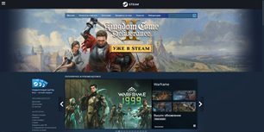
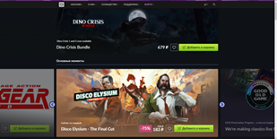
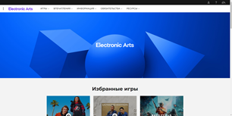
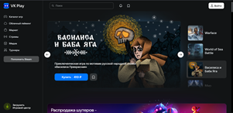
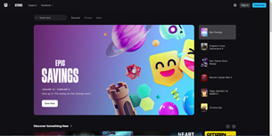
Анализ целевой аудитории
Характеристика | Сайт
 | 1-й | 2-й | 3-й | 4-й | 5-й
Визуальный анализ
Адрес (скриншот главной страницы)
Название | Steam | Gog | EA | VK Play | Epic Games
Целевая аудитория | 72,66% Мужчины 27,34% Женщины 40,96% 18-24 лет | 74,53% Мужчины 25,47% Женщины 37,08% 18-24 лет | 68,7% Мужчины 31,3% Женщины 33,04% 18-24 лет | 71.01% Мужчины 28.99% Женщины 27.28% 18-24 лет | 72,19% Мужчины 27,81% Женщины 39,26% 18-24 лет

Slide 5





Анализ функциональности сайта
Сервисы (функционал) | 90/100 | 85/100 | 80/100 | 70/100 | 85/100
Навигация | 85/100 | 90/100 | 75/100 | 80/100 | 85/100
Логотип (скриншот)
Дизайн и его яркие элементы | 80/100 | 85/100 | 85/100 | 75/100 | 90/100
Коэффициент привлекательности | 85/100 | 80/100 | 75/100 | 70/100 | 85/100

Slide 6
Анализ производительности на ПК
Оценка производительности на ПК(баллы) | 70/100 | 49/100 | 11/100 | 87/100 | 36/100
First Contentful Paint | 1,0 сек | 0,7 сек | 2,2 сек | 0,4 сек | 1,0 сек
Largest Contentful Paint | 3,1 сек | 2,2 сек | 4,3 сек | 1,5 сек | 5,6 сек
Total Blocking Time | 250 мс | 4110 мс | 650 мс | 70 мс | 3600 мс
Cumulative Layout Shift | 0,001 | 0,002 | 2,115 | 0,177 | 0
Оценка производительности на мобильных устройствах(баллы) | 47/100 | 26/100 | 26/100 | 71/100 | 29/100
First Contentful Paint | 3,4 сек. | 8,5 сек. | 2,7 сек. | 2,0 сек. | 4,4 сек.
Largest Contentful Paint | 16,0 сек. | 18,3 сек. | 16,9 сек. | 8,7 сек. | 18,6 сек.
Total Blocking Time | 400 мс | 3060 мс | 680 мс | 0 мс | 2780 мс
Cumulative Layout Shift | 0.166 | 0 | 0.425 | 0 | 0
Скорость загрузки на ПК (Speed Index) | 1,5 сек. | 5,6 сек. | 4,1 сек. | 0,9 сек. | 3,6 сек.

Slide 7
Анализ производительности на телефоне
Скорость загрузки на мобильных устройствах( Speed Index) | 5,9 сек. | 18,5 сек. | 8,9 сек. | 4,3 сек. | 8,6 сек.
Оценка производительности на ПК(баллы) | 70/100 | 49/100 | 11/100 | 87/100 | 36/100
First Contentful Paint | 3,4 сек. | 8,5 сек. | 2,7 сек. | 2,0 сек. | 4,4 сек.
Largest Contentful Paint | 16,0 сек. | 18,3 сек. | 16,9 сек. | 8,7 сек. | 18,6 сек.
Total Blocking Time | 400 мс | 3060 мс | 680 мс | 0 мс | 2780 мс
Cumulative Layout Shift | 0.166 | 0 | 0.425 | 0 | 0
Скорость загрузки на ПК (Speed Index) | 1,5 сек. | 5,6 сек. | 4,1 сек. | 0,9 сек. | 3,6 сек.
Скорость загрузки на мобильных устройствах( Speed Index) | 5,9 сек. | 18,5 сек. | 8,9 сек. | 4,3 сек. | 8,6 сек.

Slide 8
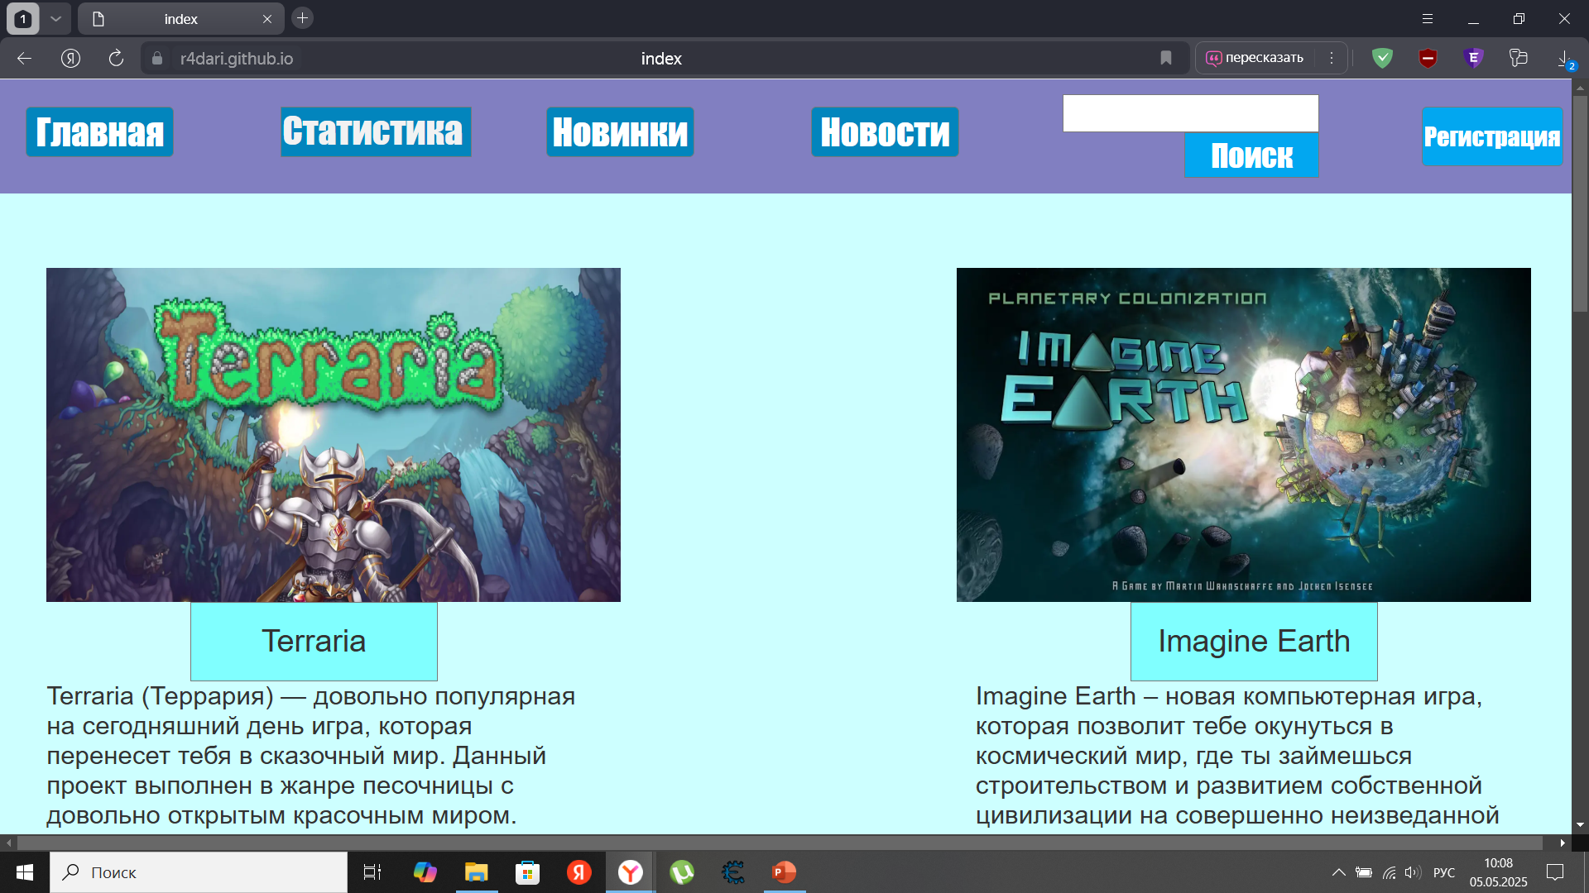

Slide 9
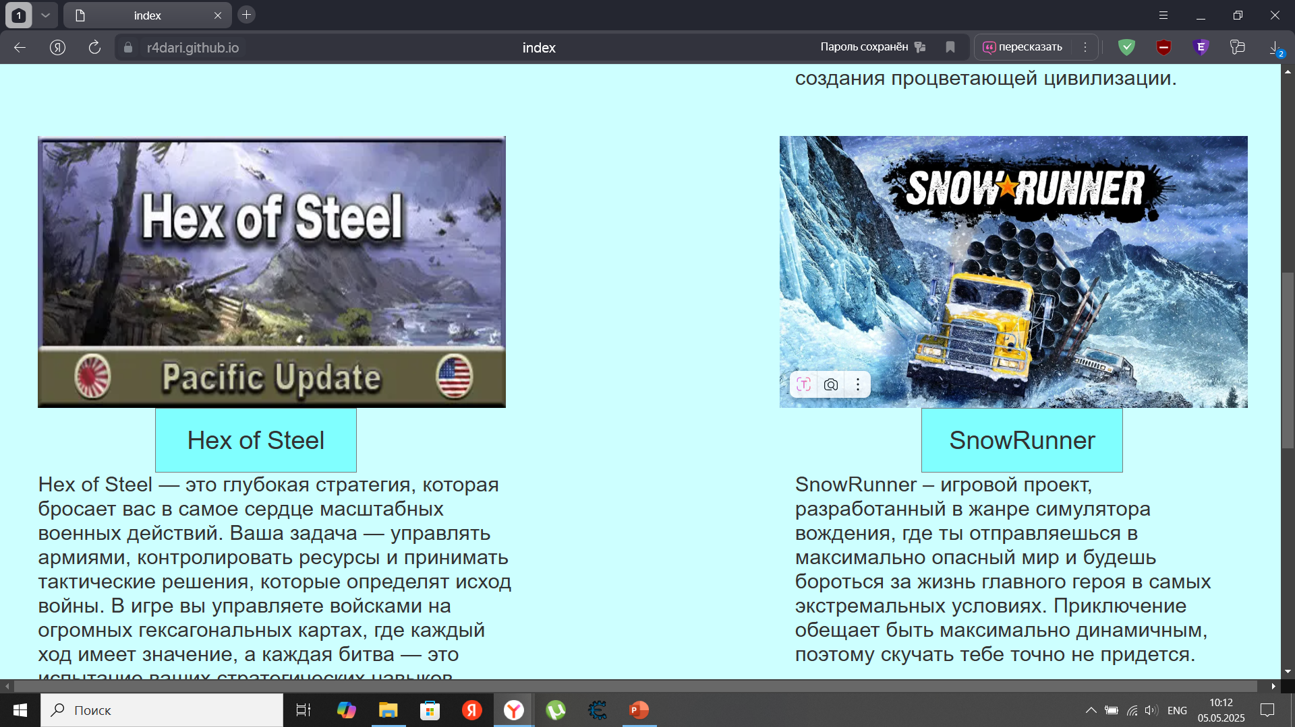

Slide 10
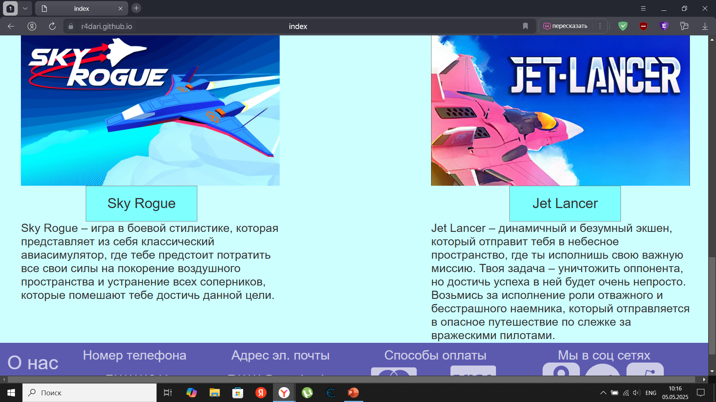

Slide 11
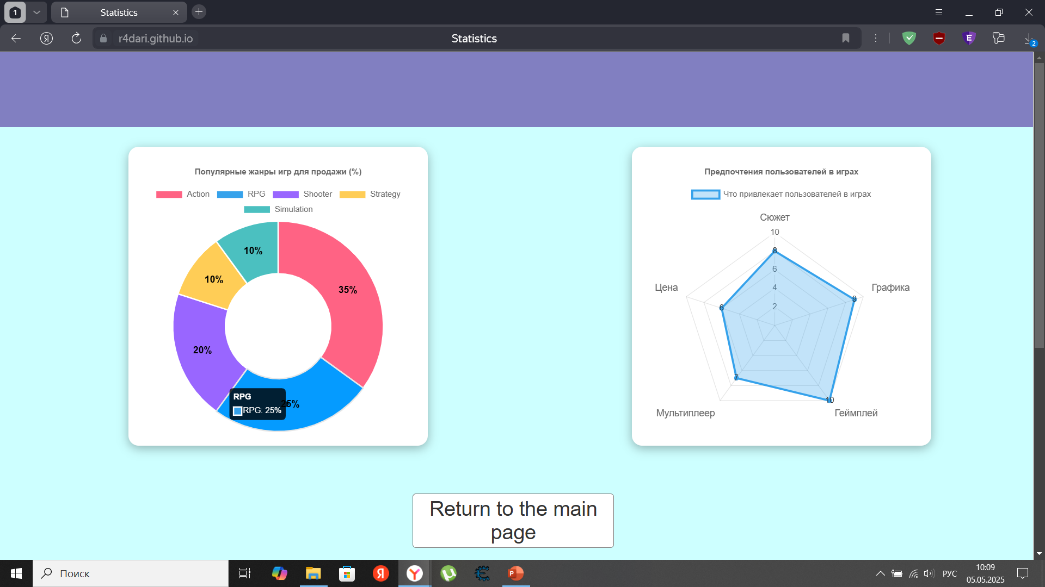

Slide 12
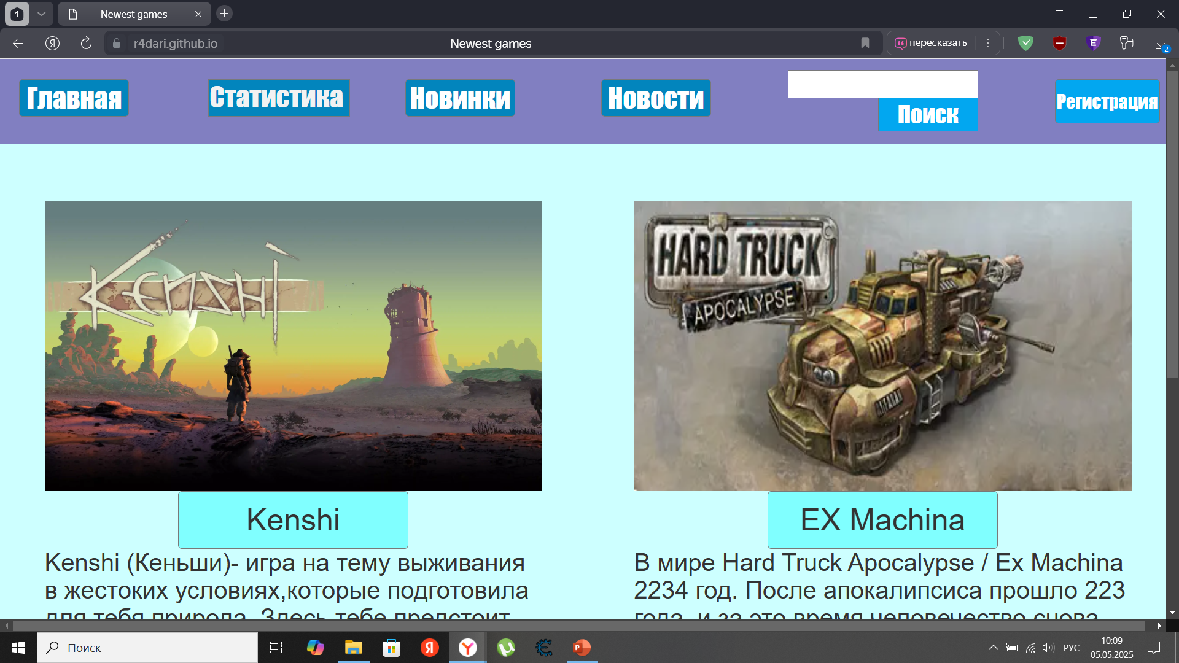

Slide 13
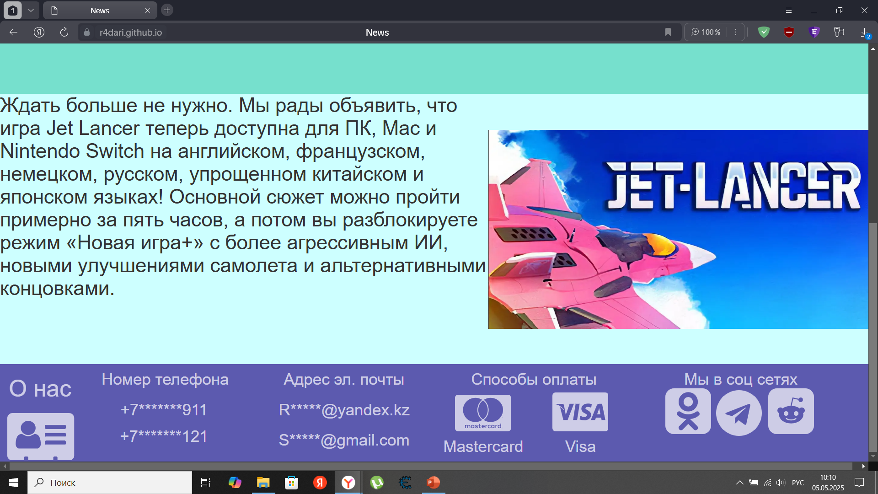

Slide 14
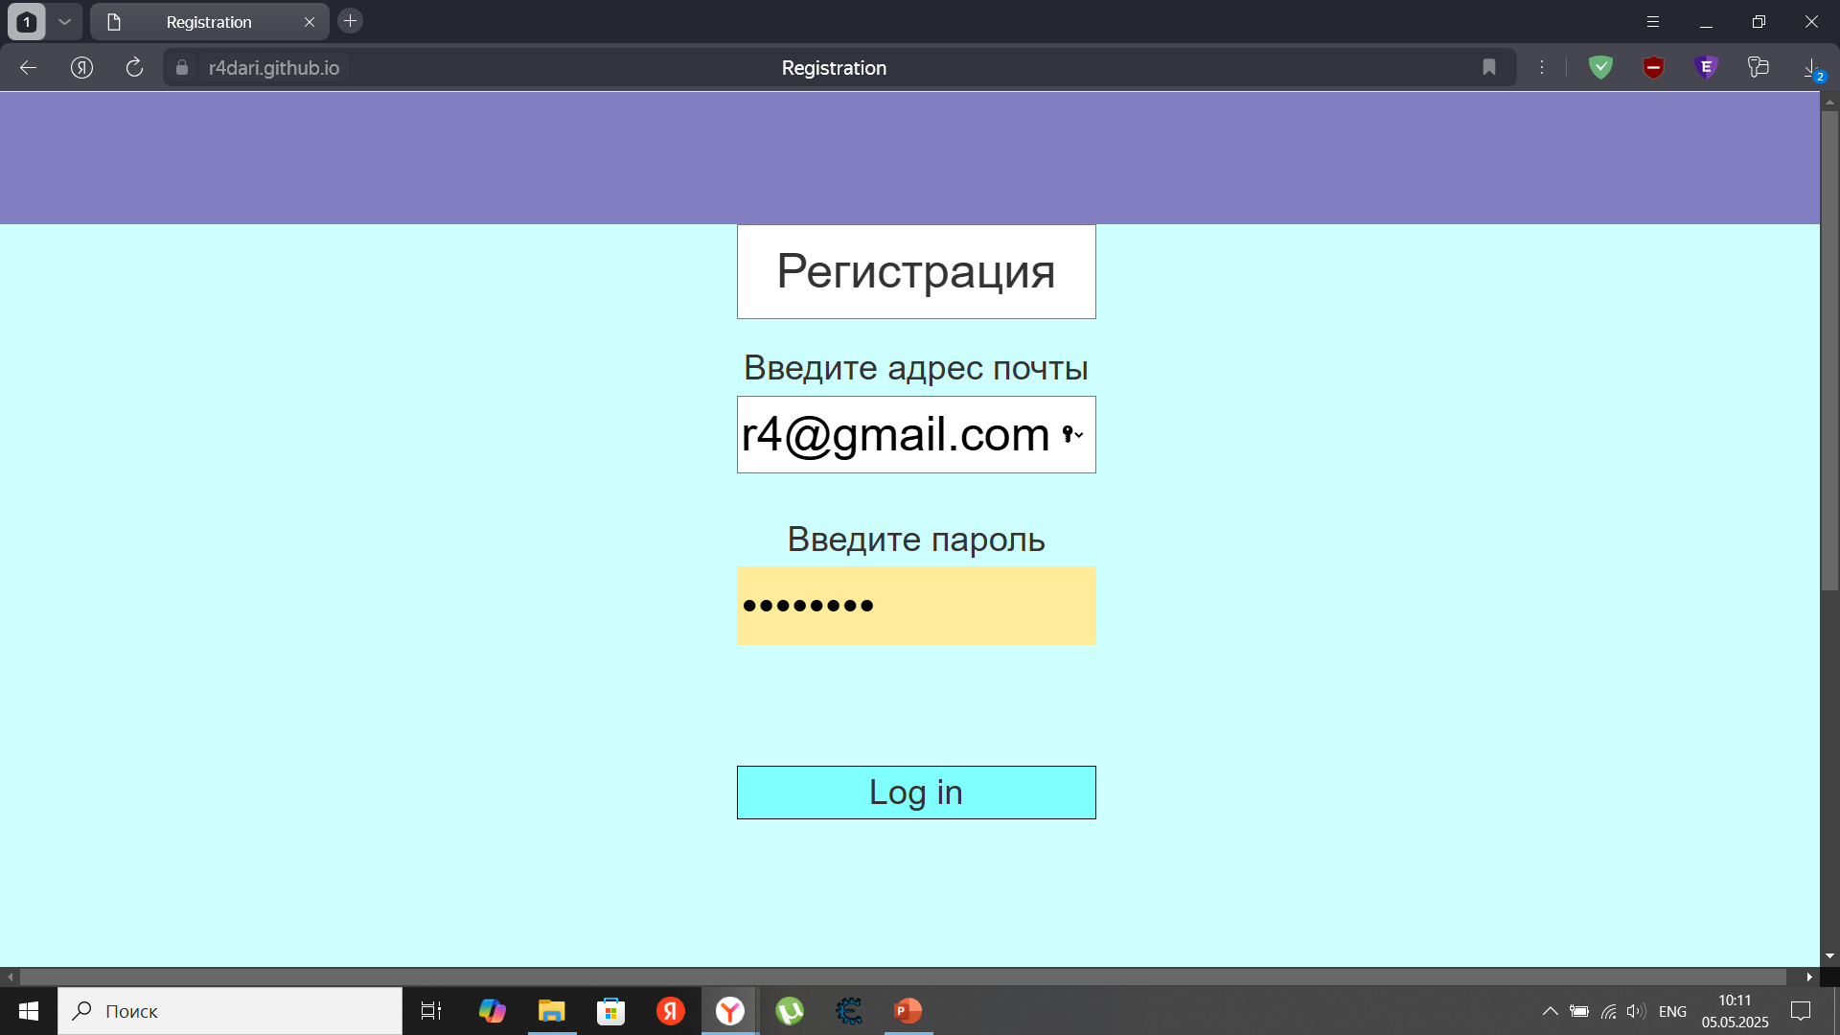

Slide 15


QR-код на GitHub с публикацией
QR-код на сайт

